Slide 1
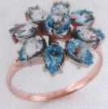
Назовите картинку. Определите в этом слове последний звук. Найдите дома предмет похожий на букву, которой обозначается этот звук. Сделайте фото, пришлите в группу.

Slide 2
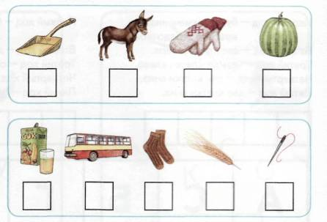
Составь слова из первых букв слов-названий
картинок и запиши их.
Выбери любую рамку. Запиши на листочке,
сфотографируй, отправь в группу.

Slide 3
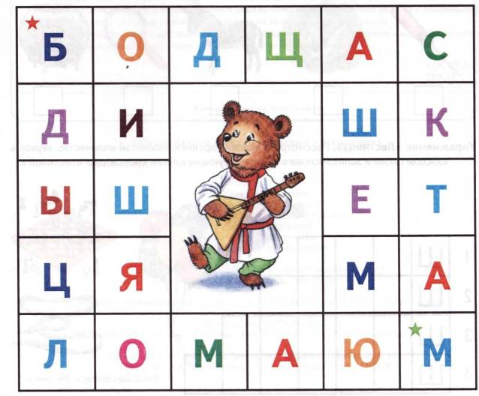
Помоги Мишке собрать слово. На каждый ход записывай букву на бумаге. Затем прочитай получившееся слово. Сфотографируй этот предмет и пришли в группу.
Первый ход — буква, отмеченная
красной звёздочкой.
Второй ход — четыре клетки вправо.
Третий ход — одна клетка вниз
Четвёртый ход — две клетки вниз
Пятый ход — одна клетка вправо.
Шестой ход — две клетки вверх.

Slide 4
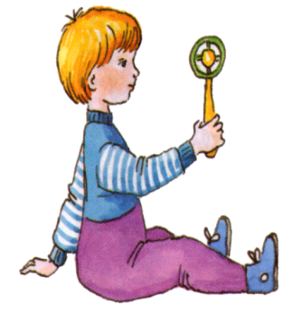
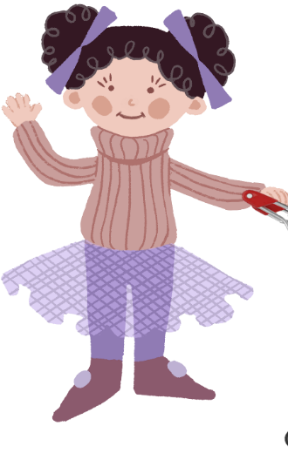
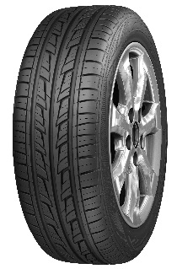
Определите первый слог в названии каждой картинки (малыш, шина, Наташа). Запишите их по порядку ( вспомните, как мы записываем слог ШИ – с буквой И). Прочитайте получившееся слово. Найдите дома такой предмет. Сфотографируйте, пришлите в группу. Подсказка для родителей: не забывайте, что этот предмет может быть разным: машина – игрушка, стиральная машина, кофемашина и тд).

Slide 5
Вспомни букву, которая обозначает только твердый согласный звук ( у этого звука нет мягкого братца). Выложи эту букву из какого либо материала
( конструктор, карандаши, пластилин, крупа)

Slide 6
Сосчитай слова в предложении.
Мама читает: Весной светит яркое солнышко.
Число отправь в группу.

Slide 7
Найдите дома любой предмет, в названии которого 2 слога. Сфотографируйте, отправьте в группу.

Slide 8

Посмотри на картинку. Какие гласные звуки вы слышите в ее названии. Напиши на листочке, сфотографируй, пришли в группу.

